Slide 1
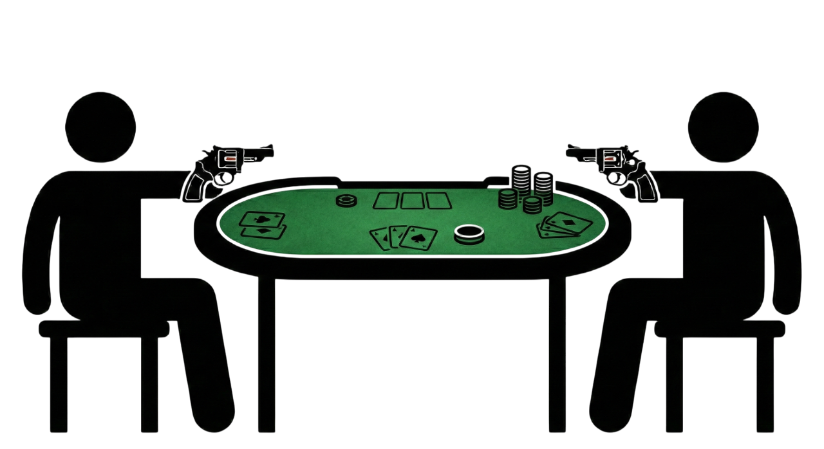
Russian -Roulette
네트워크 프로그래밍
2171073 이경석
2171062 김준현

Slide 2
발표순서
01
팀원 소개
04
소스 파일 목록
02
프로젝트 소개
05
프로젝트 Flow
03
기능 설명
06
깃허브 링크 및 기여도

Slide 3
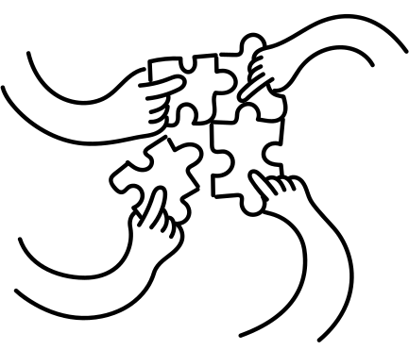
팀원소개
김수
이경석
2171073
김준현
2171062
김철민

Slide 4
프로젝트 소개
Russian Roulette (러시안 룰렛)
자바(Java) 기반의 2인용 네트워크 대전 게임
1. 이 프로젝트는 TCP 소켓 통신을 이용하여 두 명의 사용자가 실시간으로 대전할 수 있는 턴제 심리 게임을 구현한 것이다.
2. 각 플레이어는 진짜 총알과 가짜 총알이 무작위로 섞인 리볼버를 공유하며, 턴마다 상대를 향해 쏘거나 자신한테 쏠 수 있다.
3. HP가 0이 되는 순간 패배하며, 실시간으로 게임 상태(HP, 남은 진짜/가짜 총알 수, 턴 정보 등)가 갱신된다.

Slide 5
기능 설명
기능 | 설명
1. 방 생성 및 참여 | IP/포트번호를 이용하여 방 생성 및 참여
2. 턴 | 공탄을 자신에게 발사했을 경우 추가 턴
3. 발사 기능 | 자신의 턴에만 발사 가능, 결과는 서버에서 판정 조작키를 이용하여 발사 방향 조정
4. 진짜/가짜 총알 랜덤 배치 | 총에 2~6개의 진짜 및 가짜 총알 무작위 삽입
5.자동 재장전 | 총알 모두 소진 시 자동으로 새 총알 장전
6. HP 시스템 | 각 플레이어 기본 HP 부여, 기본 피격 시 -1
7. 실시간 상태 갱신 | 상대 및 자신 HP, 진짜/가짜 총알 수, 턴 정보를 즉시 갱신
8. 로그창 | 모든 발사 결과와 진행 메시지를 시각적으로 출력
9. 아이템 | 다양한 특수 아이템 추가(HP회복, 진짜/가짜 파악,피격 시 2배 데미지 등등)
10. 채팅 | 기본 채팅 기능

Slide 6

소스 파일 목록
src/
├─ server/
│ ├─ ServerGuiMain.java // 서버 GUI 진입점
│ ├─ ServerFrame.java // 서버 로그 및 제어 창
│ ├─ Room.java // ★ 핵심 로직 (턴, 판정, 동기화)
│ ├─ ClientHandler.java // 클라이언트별 통신 스레드
│ ├─ Protocol.java // 통신 명령어 정의
│ └─ ServerCore.java // 소켓 Accept 관리
└─ client/
├─ ClientMain.java // 클라이언트 진입점
├─ StartFrame.java // 접속 UI
├─ RoomFrame.java /대기실 UI
├─ GameRoomFrame.java // ★ 인게임 UI & 키 입력 처리
├─ ImageLoader.java // 리소스 로딩 유틸리티
└─ NetworkClient.java //서버 송수신 스레드
resources/
└─ images/ //배경/플레이어/총/라이프/아이템 이미지 리소스

Slide 7

실행 순서
2-1 서버 시작 (Server Bootstrapping)
서버는 클라이언트의 연결을 대기하는 역할을 수행하며, ServerGuiMain.java에서 시작
파일 | 역할 및 실행 순서
ServerGuiMain.java | 1. 시작점: main 메서드에서 Swing 스레드를 통해 ServerFrame 인스턴스를 생성하고 화면에 표시합니다.
ServerFrame.java | 2. GUI 초기화: 서버 GUI(포트 입력, 로그 영역, 시작/종료 버튼)를 설정합니다.
 | 3. 서버 시작: 사용자가 'Game Start' 버튼을 누르면 startServer() 메서드가 호출됩니다.
ServerCore.java | 4. 코어 시작: ServerCore 인스턴스를 생성하고, 지정된 포트로 ServerSocket을 열어 start(port) 메서드를 실행합니다.
 | 5. 연결 대기: acceptLoop() 스레드를 시작하여 두 명의 클라이언트(P1, P2)가 연결될 때까지 블록킹 상태로 대기합니다

Slide 8
실행 순서
2-2 클라이언트 연결 및 로비 진입 (Client Connection & Lobby)
두 명의 클라이언트가 서버에 연결되어 게임 대기방(RoomFrame)에 진입하는 단계
파일 | 역할 및 실행 순서
ClientMain.java | 1. 클라이언트 시작점: main 메서드에서 StartFrame을 실행합니다.
StartFrame.java | 2. 연결 정보 입력: 사용자에게 Host, Port, Name을 입력받고 'Connect'를 누르면 connect() 메서드가 호출됩니다.
 | 3. 로비 진입: RoomFrame 인스턴스를 생성하며 서버 연결을 시도하고, 성공 시 RoomFrame을 표시하고 자신은 종료됩니다.
NetworkClient.java | 4. 서버 연결: connect() 메서드에서 Socket 연결을 수립하고, 서버와 HELLO 프로토콜을 교환하여 닉네임을 전송합니다.
 | 5. 리스너 시작: 서버로부터 메시지를 비동기적으로 수신하기 위해 listen() 스레드를 시작합니다.

Slide 9
실행 순서
2-2 클라이언트 연결 및 로비 진입 (Client Connection & Lobby)
두 명의 클라이언트가 서버에 연결되어 게임 대기방(RoomFrame)에 진입하는 단계
파일 | 역할 및 실행 순서
ServerCore.java | 6. 클라이언트 수락: 두 클라이언트(P1, P2)의 연결을 수락하고 닉네임을 확인합니다.
 | 7. 핸들러 및 룸 생성: P1, P2 각각 ClientHandler를 생성하고, 두 핸들러를 묶어 Room 인스턴스를 생성합니다. 각 핸들러 스레드를 시작합니다.
Room.java | 8. 로비 알림: announceCreatedAndReady()를 통해 두 클라이언트에게 ROOM_CREATED 및 ENTER_ROOM 메시지를 방송합니다.
RoomFrame.java | 9. 로비 상태 표시: handleServerLine 메서드에서 ENTER_ROOM 메시지를 수신하여 Ready 버튼을 활성화하고 상태를 표시합니다.
ServerCore.java | 6. 클라이언트 수락: 두 클라이언트(P1, P2)의 연결을 수락하고 닉네임을 확인합니다.

Slide 10
실행 순서
2-3. 게임 시작 및 진행 (Game Start and Gameplay)
단계 | 파일 | 주요 로직 및 프로토콜
게임방 진입 | RoomFrame.java | 7. GAME_START 수신 후 GameRoomFrame 인스턴스를 생성하고 표시합니다. 기존 RoomFrame은 종료됩니다.
 | GameRoomFrame.java | 8. NetworkClient의 리스너를 자신의 getLineConsumer()로 교체하여 게임 메시지를 처리하도록 설정합니다.
게임 진행 | GameRoomFrame.java | 9. 조작: 키 바인딩을 통해 AIM (SELF/ENEMY) 또는 FIRE 프로토콜을 서버로 전송합니다.
 |  | 10. 아이템 사용: 숫자 키(1-6)를 눌러 USE_ITEM SLOT=X 프로토콜을 전송합니다.
 | Room.java | 11. 서버 처리: onAim(), onFire(), onUseItem() 메서드에서 턴 확인, 조준 확인, 탄창 처리, HP 증감 로직을 수행합니다.
 |  | 12. 결과 방송: FIRE_RESOLVE, ITEM_UPDATE, TURN 등의 프로토콜을 클라이언트에게 방송하여 화면 업데이트를 유도합니다.
게임 종료 | Room.java | 13. HP가 0 이하가 되면 GAME_OVER 프로토콜을 방송합니다.

Slide 11
실행 순서
2-3. 게임 시작 및 진행 (Game Start and Gameplay)
두 클라이언트가 READY 상태가 되면 게임이 시작되고, GameRoomFrame에서 러시안 룰렛 로직이 실행
파일 | 역할 및 실행 순서
ServerGuiMain.java | 1. 시작점: main 메서드에서 Swing 스레드를 통해 ServerFrame 인스턴스를 생성하고 화면에 표시합니다.
ServerFrame.java | 2. GUI 초기화: 서버 GUI(포트 입력, 로그 영역, 시작/종료 버튼)를 설정합니다.
 | 3. 서버 시작: 사용자가 'Game Start' 버튼을 누르면 startServer() 메서드가 호출됩니다.
ServerCore.java | 4. 코어 시작: ServerCore 인스턴스를 생성하고, 지정된 포트로 ServerSocket을 열어 start(port) 메서드를 실행합니다.
 | 5. 연결 대기: acceptLoop() 스레드를 시작하여 두 명의 클라이언트(P1, P2)가 연결될 때까지 블록킹 상태로 대기합니다

Slide 12
1. 연결 (Connection)
서버 구동 및 접속 대기
Flow: ServerGuiMain (UI) → ServerCore.start() → ServerSocket
Key Action:
Socket Open: 지정된 포트(7777)로 서버 소켓 개방
Accept Loop: ServerCore 스레드가 무한 루프를 돌며 클라이언트 접속 대기
2. 접속 및 준비 (Connect & Ready)
1:1 매칭 성사 및 대기실 동기화
Flow: ClientMain → NetworkClient ↔ ServerCore → ClientHandler → Room
Key Action:
Thread Fork: 접속 시마다 ClientHandler 스레드 생성 (1:1 매칭)
Room Creation: 2명 접속 확인 시 Room 객체 생성 및 핸들러 그룹화
Ready Check: Room 클래스에서 양쪽 플레이어의 READY 신호 관리
3. 게임 시작 (Game Start)
게임 환경 초기화 (Random Seed)
Flow: Room.startGame() → Protocol 전송 → GameRoomFrame (화면 전환)
Key Action:
Randomize: Room에서 6칸 탄창 배열(int[] cyl) 랜덤 생성 (서버 권한)
Turn Assign: 선공 플레이어 무작위 배정 및 GAME_START 브로드캐스트
Init: 아이템 지급 및 기본 조준 상태(SELF) 설정
4. 전투 (Battle Loop) ★ 핵심
MVC 패턴 기반의 실시간 상태 동기화
① AIM (조준)
Flow: GameRoomFrame (Input) → ClientHandler → Room
Action: 조준 대상(aimP1) 상태 변수 갱신 및 상대방에게 애니메이션 동기화
② USE_ITEM (아이템)
Flow: NetworkClient → Room.onUseItem() → Broadcast
Action: synchronized 동기화를 통해 아이템 중복 사용 방지 및 효과(Heal/Search) 적용
③ FIRE (발사) - [Logic Core]
Flow: Client (요청) → Room.onFire() (판정) → All Clients (반영)
Key Action (Server Logic):
Turn Check: 현재 턴 유효성 검증
Validation: 탄창 배열 확인 (실탄/공탄) 및 데미지 계산
Update: HP 차감, 탄창 인덱스 증가, 턴 교체 수행
5. 종료 (Result)
승패 판정 및 자원 해제
Flow: Room (HP 감지) → Protocol.GAME_OVER → GameRoomFrame (결과창)
Key Action:
Judgment: 로직 수행 직후 HP가 0 이하가 되면 즉시 승패 판정
Termination: EXIT_ROOM 처리 및 소켓 리소스(close) 해제

Slide 13

01
https://github.com/Bigben2002/Russian-Roulette-Project.git
깃허브 링크
및 기여도
02
2171073 이경석 50%
03
2171062 김준현 50%

Slide 14

감사합니다

